Slide 1
基金

Slide 2
1
前言
7
第六個重點
2
什麼是基金
8
第七個重點
目錄
3
基金如何處裡
9
第八個重點
4
什麼是風險
10
第九個重點
5
有何風險
11
結語
6
第五個重點
12
參考資料

Slide 3
內文的標題
基金是一種集合眾人資金共同投資的工具
交由專業經理人操盤，一起承擔風險
分享利潤，用小錢就能享受大投資
什麼是基金

Slide 4
風險是相對某有機體的，指某可能發生的事件
風險是指事件發生與否的不確定性。危險﹑危機。
這樣的風險機率計算，是計算風險的目的。
什麼是風險

Slide 5
​
基金如何處理
從基金開始發展到現在，處理虧損的例子看很多
沒有方法的投資人，只能做一件事，就是求上天保佑
有人會閉上眼睛，看不到就當作沒有下跌

Slide 6
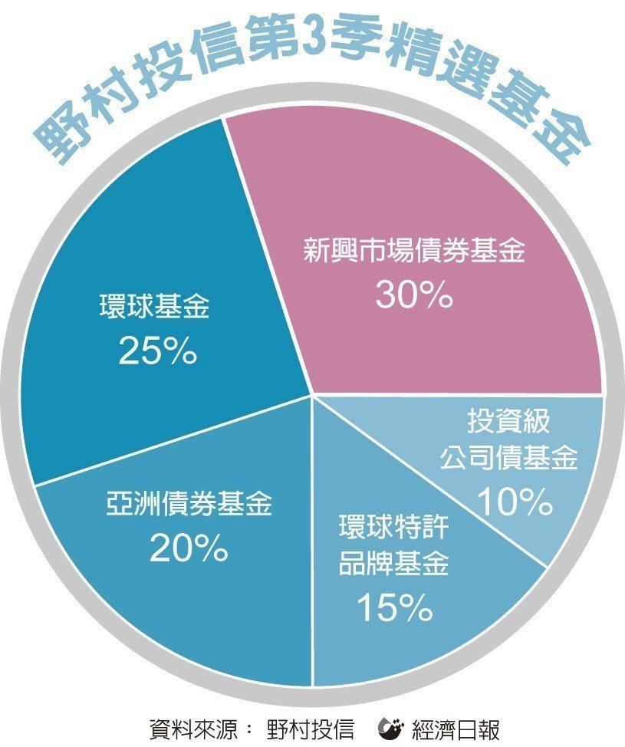
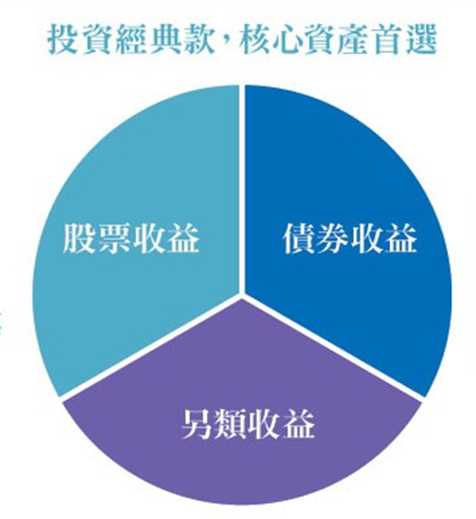
我是範本底下的小字，這裡不要太多廢話。我是範本底下的小字，這裡不要太多廢話。我是範本底下的小字，這裡不要太多廢話。我是範本底下的小字，這裡不要太多廢話。
我是範本底下的小字，這裡不要太多廢話。我是範本底下的小字，這裡不要太多廢話。我是範本底下的小字，這裡不要太多廢話。我是範本底下的小字，這裡不要太多廢話。
有何風險

Slide 7
斷層面是岩層受力後發生位移的破裂面
斷層線是斷層面與地面的交線
斷層盤是斷層面兩側的斷塊稱為斷層盤
水星凌日特點
什麼是斷層呢?
斷層是怎麼產生的呢?
斷層的要素有什麼?

Slide 8
範本標題
範本標題
我是範本底下的小字，這裡不要太多廢話。我是範本底下的小字，這裡不要太多廢話。
我是範本底下的小字，這裡不要太多廢話。我是範本底下的小字，這裡不要太多廢話。

Slide 9
什麼是斷層呢?
斷層是怎麼產生的呢?
斷層的要素有什麼?
斷層活動會造成的災害?
怎樣的斷層容易發生地震?
斷層的要素

Slide 10
https://ppt.cc/fYh4hx
斷層- 維基百科
認識斷層
國家災害防救科技中心災害潛勢地圖
參考資料

